Slide 1
ELECTRIC TRAINING CENTRE GZB
NORTHEN RAILWAY/DLI
SPEED ANALYSIS CASE IN LKO DIVI-

Slide 2
CASE STUDY-1

Slide 3
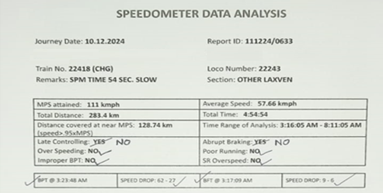
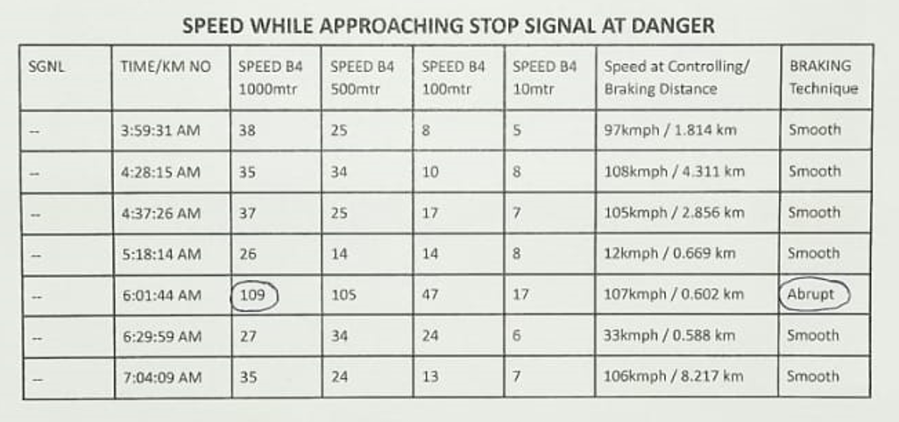
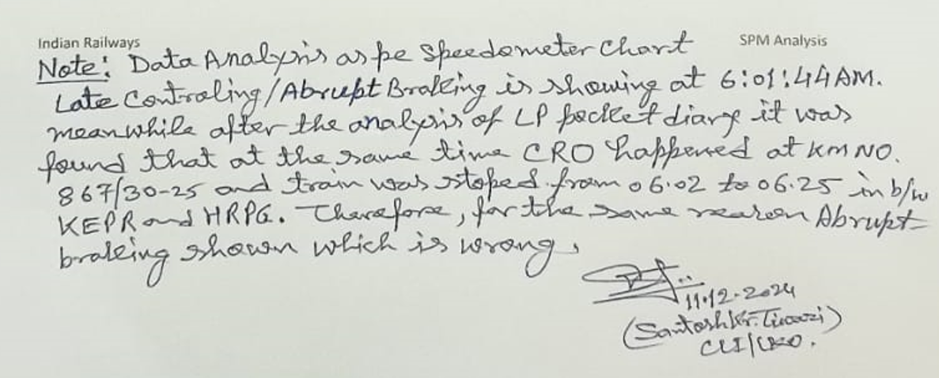
SPM Data Analysis – 1 (LKO)
SPM Software Analysis:
Late Controlling
Abrupt Braking.
CLI Analysis report:
Late controlling and abrupt braking was detected due to LP applied emergency brake since CRO occurred at KM no. 867/30-25 at mentioned time.
Rest other parameters were Ok.

Slide 4
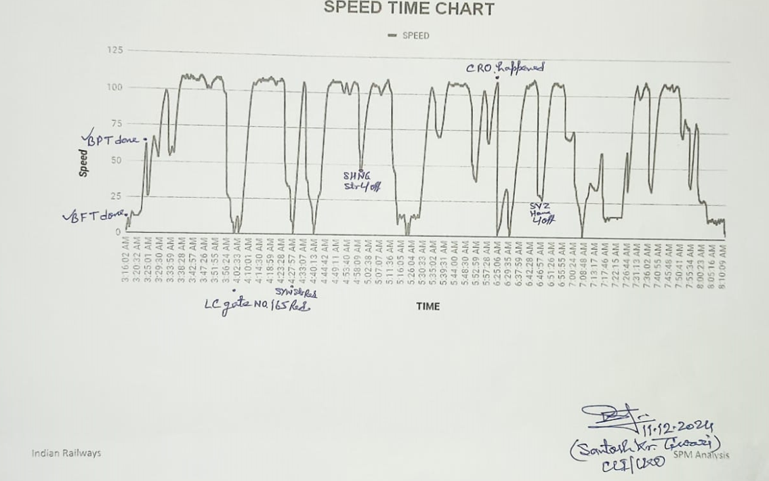
SPM Data Analysis LKO (Sample-01)
Graphical Analysis:
CLI analysed BFT, BPT & signal late off etc. and matched with pocket diary of LP.

Slide 5
CASE STUDY-2

Slide 6
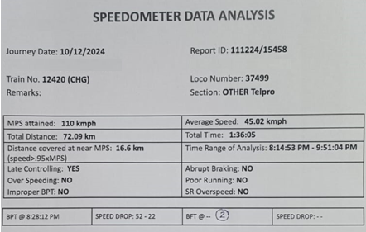
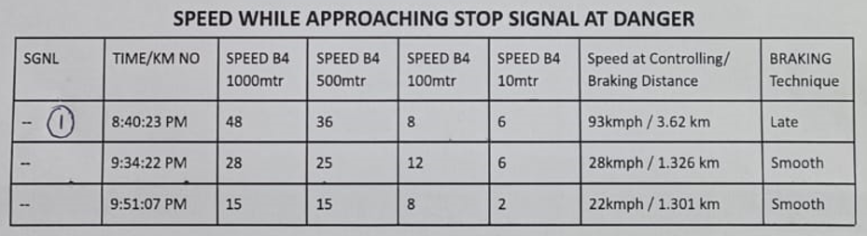
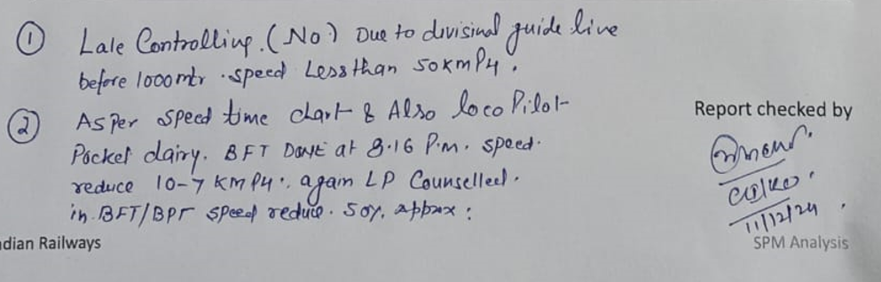
SPM Data Analysis-02 (LKO)
SPM Software analysis:
Late controlling
BFT Not found
CLI Analysis report:
Late controlling was shown in software but speed was within limit of 50 kmph before 1000m.
LP performed BFT at 08.16 PM but speed reduced from 10 to 07 kmph. LP has been counselled to reduce speed approx. 50%.
Rest other parameters were Ok.

Slide 7
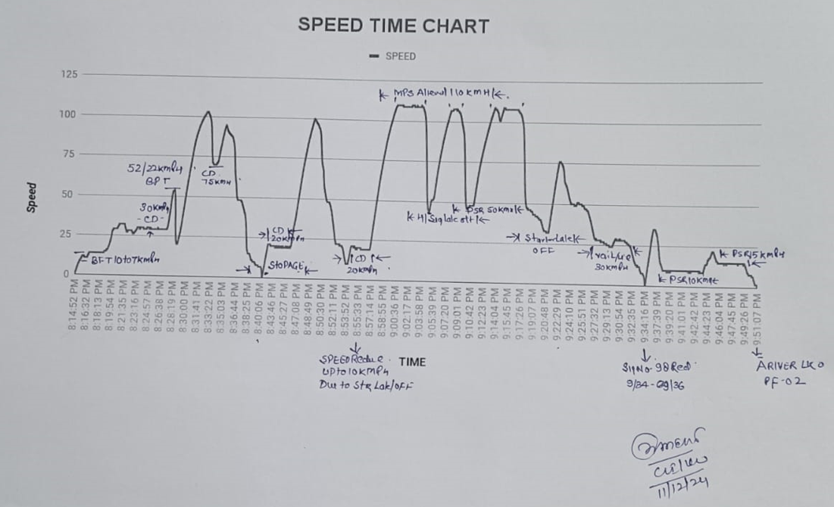
SPM Data Analysis LKO (Sample-02)
Graphical Analysis:
CLI analysed BFT, BPT, caution order & signal late off etc. in the SPM graph and matched with pocket diary of LP.

Slide 8
CASE STUDY-3

Slide 9
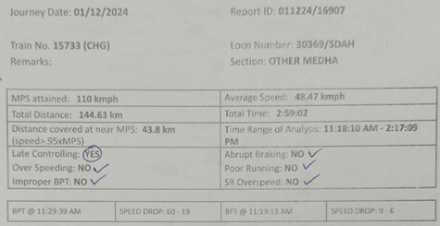
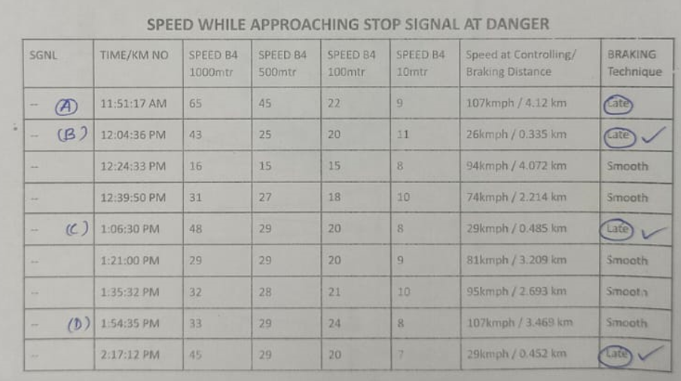
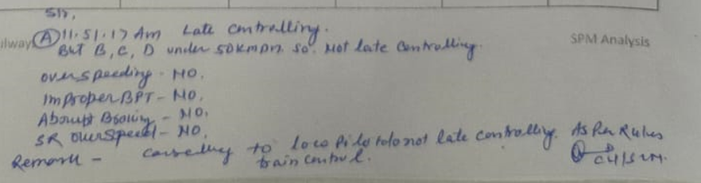
SPM Data Analysis –3 (LKO)
SPM Software analysis:
Late controlling
CLI Analysis report:
Late controlling was shown in software at point B,C & D speed was within limit of 50 kmph before 1000m.
LP has been counselled for late braking at point no. A.
Rest other parameters were Ok.

Slide 10
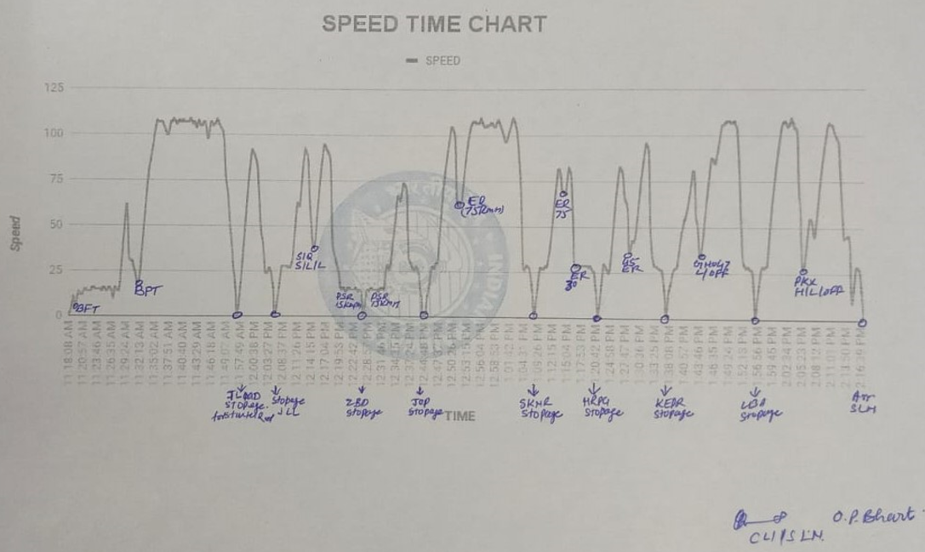
SPM Data Analysis LKO (Sample-03)
Graphical Analysis:
CLI analysed BFT, BPT, caution order & signal late off etc. in the SPM graph and matched with the pocket diary of LP.

Slide 11
CASE STUDY-4

Slide 12
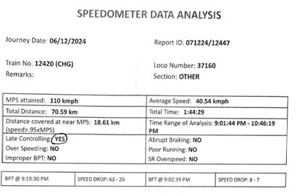
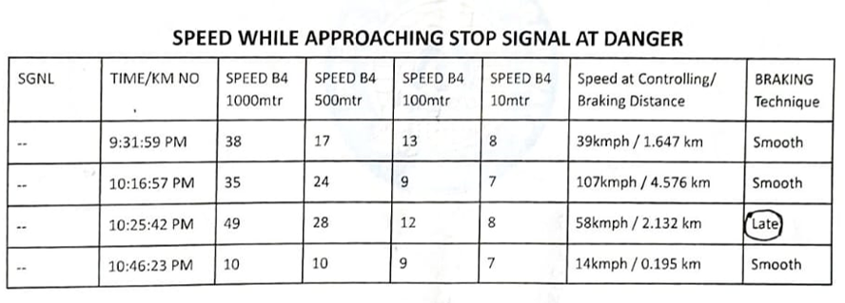
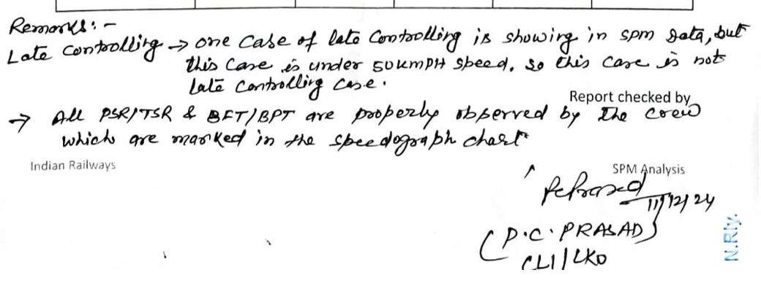
SPM Data Analysis-4 (LKO)
SPM Software analysis:
Late controlling
CLI Analysis report:
Late controlling was shown in software at 10:25:42 hrs. But speed was within limit of 50 kmph before 1000m.
Rest other parameters were Ok.

Slide 13
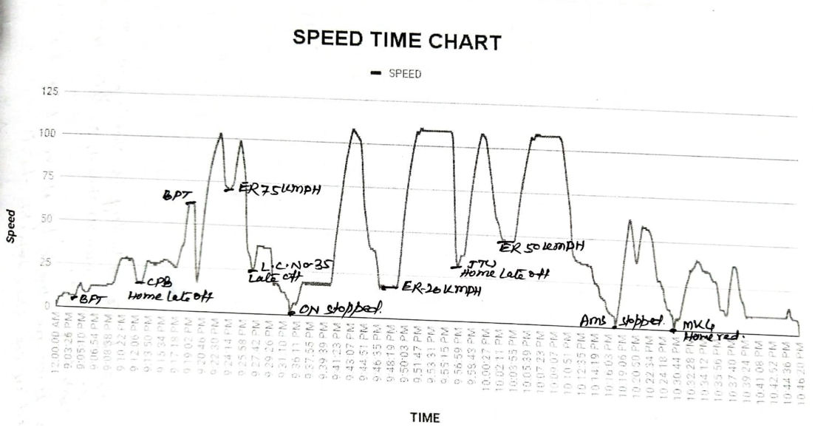
SPM Data Analysis LKO (Sample-04)
Graphical Analysis:
CLI analysed BFT, BPT, caution order & signal late off etc. in the SPM graph and matched with the pocket diary of LP.

Slide 14
CASE STUDY-5

Slide 15
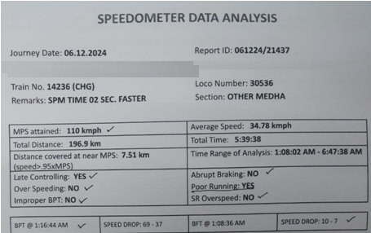
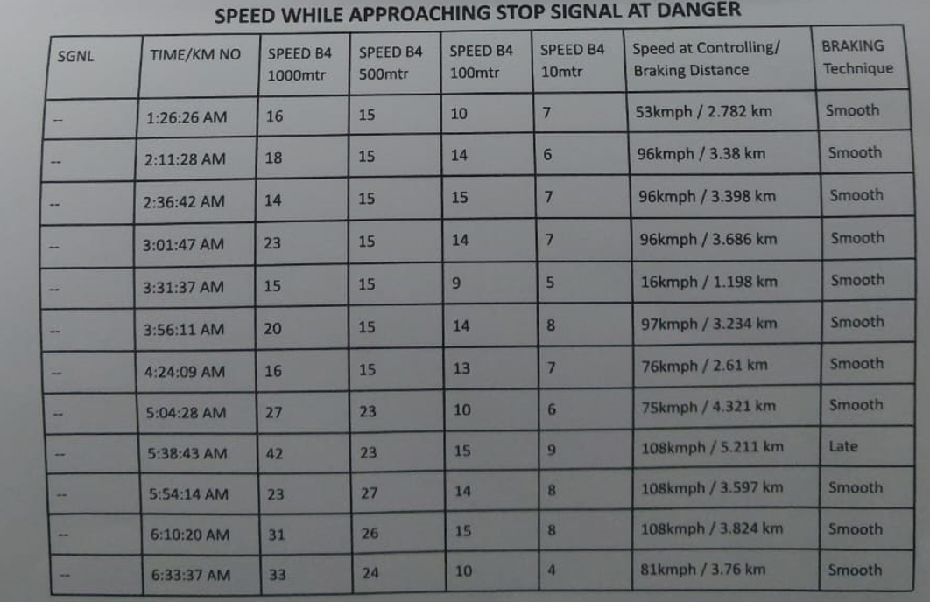
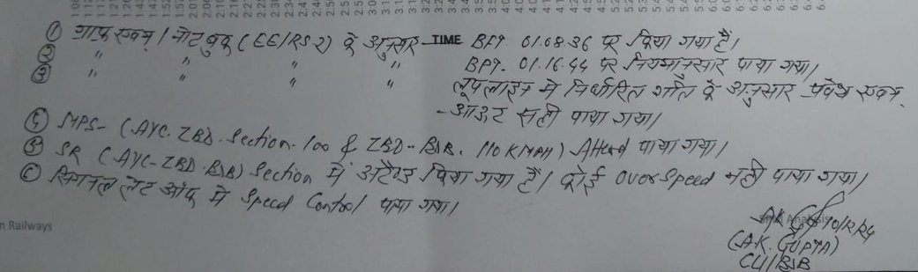
SPM Data Analysis-5 (LKO)
SPM Software analysis:
Late controlling
Poor running
CLI Analysis report:
Late controlling was shown in software at 05:38:43 hrs. But speed was within limit of 50kmph before 1000m..
Poor running has been shown in software but LP has run the train on MPS as per sectional speed.
Rest other parameters were Ok.

Slide 16
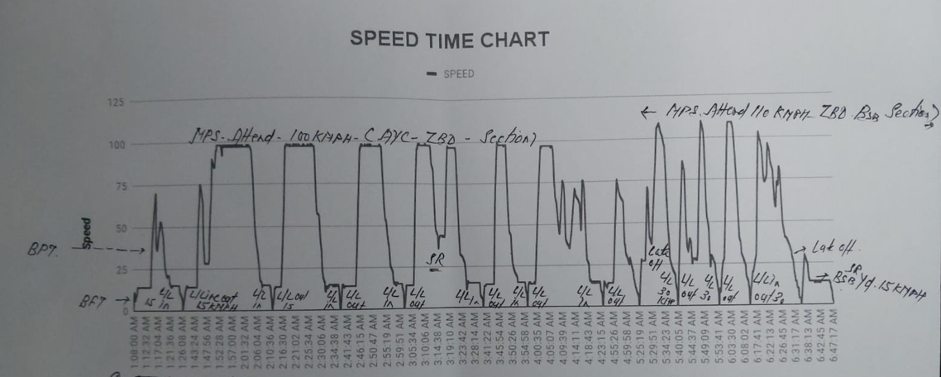
SPM Data Analysis LKO (Sample-05)
Graphical Analysis:
CLI analysed BFT, BPT, caution order & signal late off etc. in the SPM graph and matched with the pocket diary of LP.

Slide 17
CASE STUDY-6

Slide 18
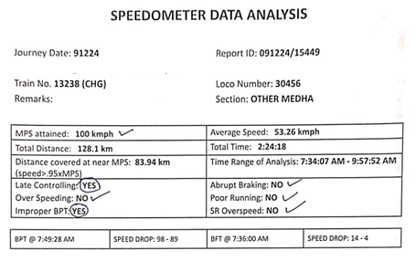
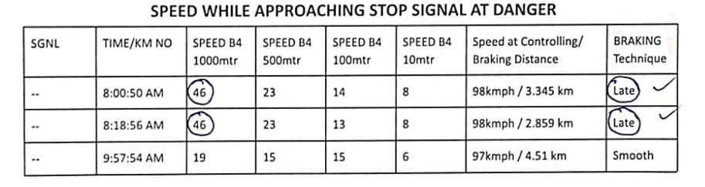
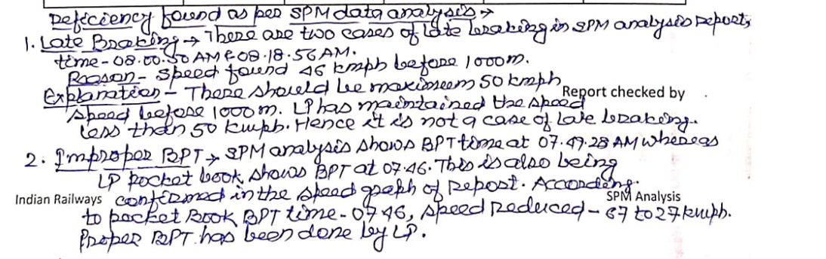
SPM Data Analysis-6 (LKO)
SPM Software analysis:
Late controlling
Improper BPT
CLI Analysis report:
Late controlling was shown in software at 08.00.50 & 08.18.56 hrs. But speed was within limit of 50 kmph before 1000m.
BPT was performed by LP at 07.46 hrs as per rule while in software it was detected at 07.49.28 hrs
Rest other parameters were Ok.

Slide 19
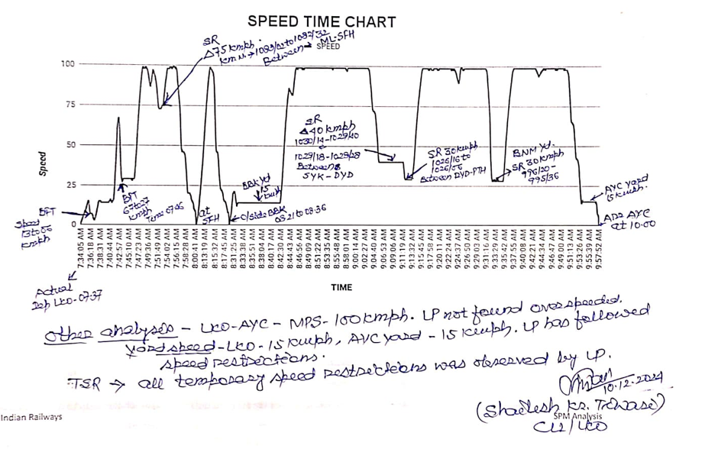
SPM Data Analysis LKO (Sample-06)
Graphical Analysis:
CLI analysed BFT, BPT, caution order & signal late off etc. in the SPM graph and matched with the pocket diary of LP.

Slide 20
CASE STUDY-7

Slide 21
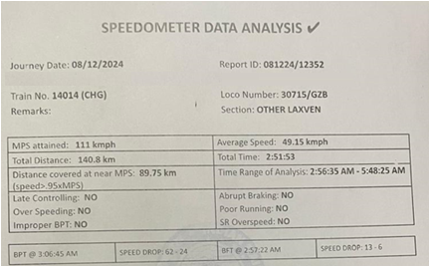
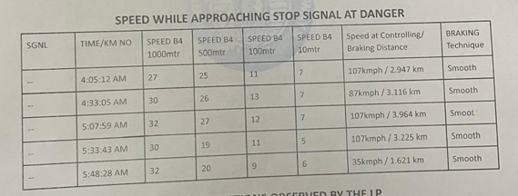
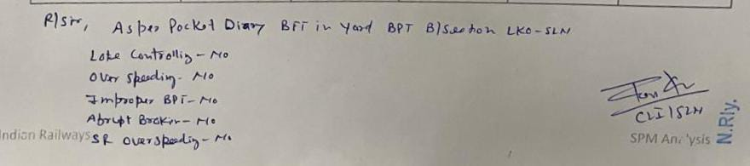
SPM Data Analysis-7 (LKO)
SPM Software analysis:
No abnormality was noticed.
CLI Analysis report:
All parameters were Ok.

Slide 22
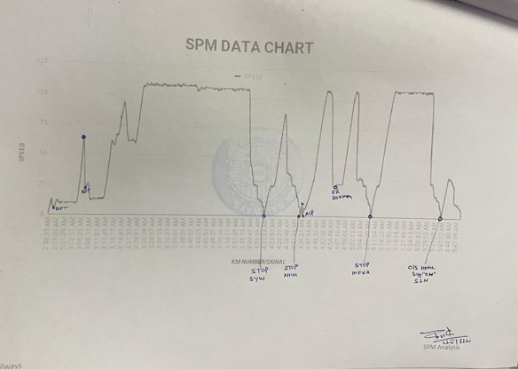
SPM Data Analysis LKO (Sample-07)
Graphical Analysis:
CLI analysed BFT, BPT, caution order & signal late off etc. in the SPM graph and matched with the pocket diary of LP.

Slide 23
CASE STUDY-8

Slide 24
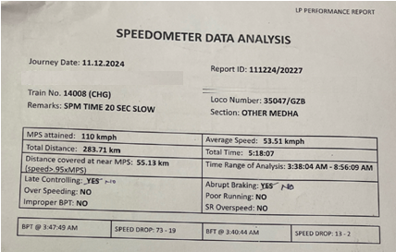
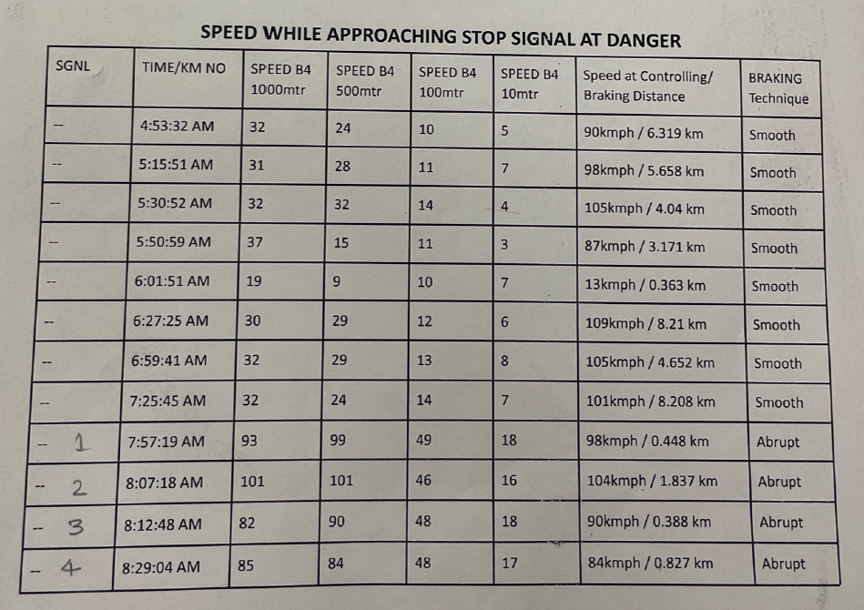
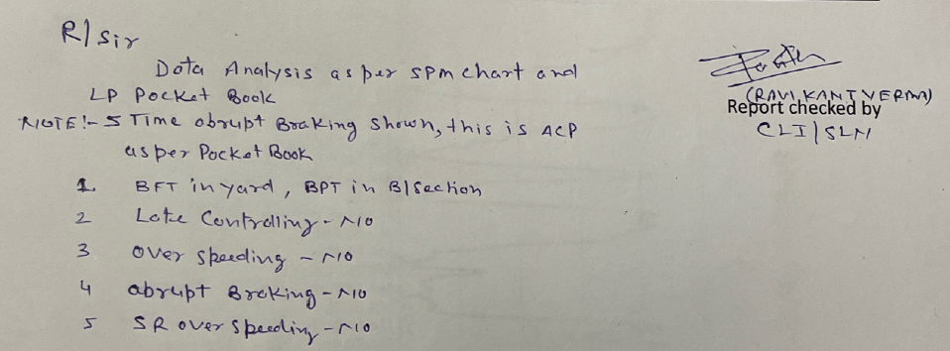
SPM Data Analysis-8 (LKO)
SPM Software analysis:
05 times abrupt braking was shown
CLI Analysis report:
Due to ACP abrupt braking was shown in the software analysis.
Rest other parameters were Ok.

Slide 25
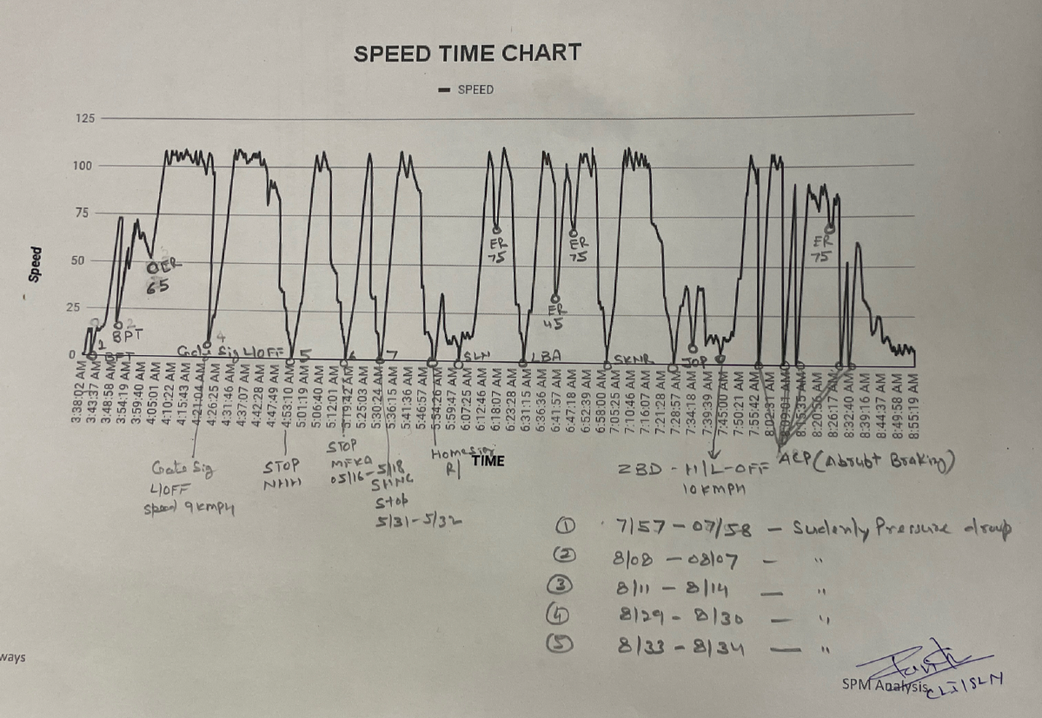
SPM Data Analysis LKO (Sample-08)
Graphical Analysis:
CLI analysed BFT, BPT, caution order, abrupt braking & signal late off etc. in the SPM graph and matched with the pocket diary of LP.

Slide 26
CASE STUDY-9

Slide 27
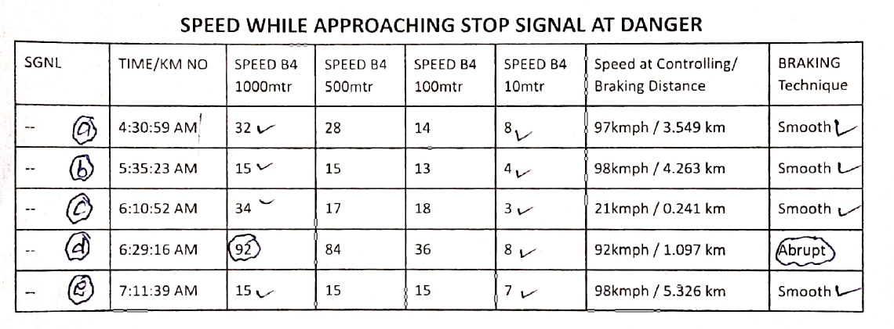
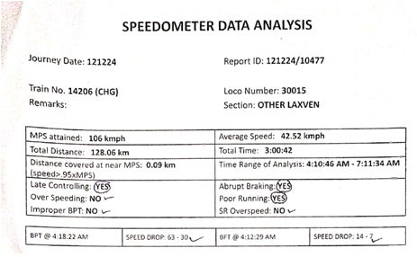
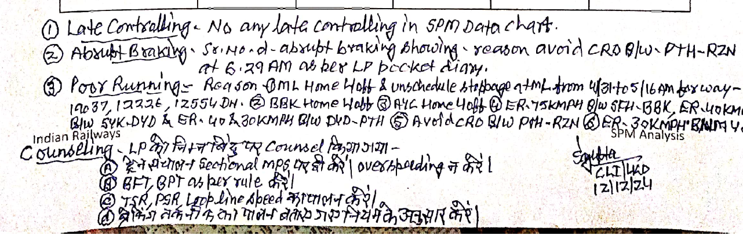
SPM Data Analysis-9 (LKO)
SPM Software analysis:
Abrupt braking
Poor Running.
CLI Analysis report:
LP applied emergency brake to avoid CRO at 06.26.16 hrs.
Due to unscheduled stoppages and signal late of poor running was reported by software.
Rest other parameters were Ok.

Slide 28
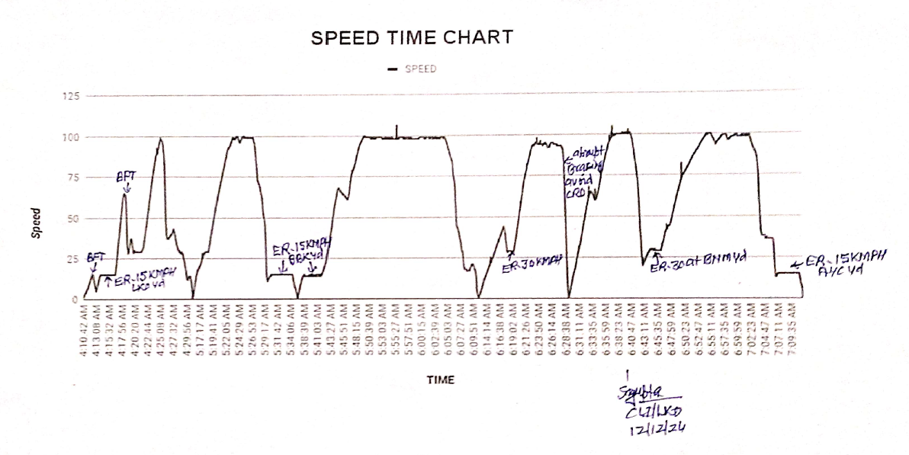
SPM Data Analysis LKO (Sample-09)
Graphical Analysis:
CLI analysed BFT, BPT, caution order, abrupt braking & signal late off etc. in the SPM graph and matched with the pocket diary of LP.

Slide 29
CASE STUDY-10

Slide 30
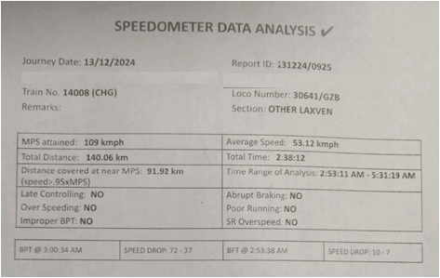
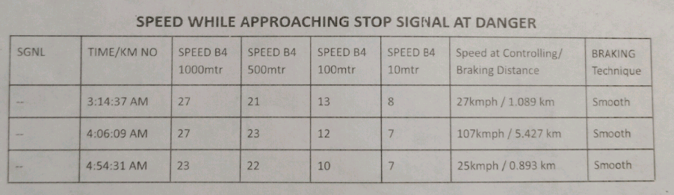
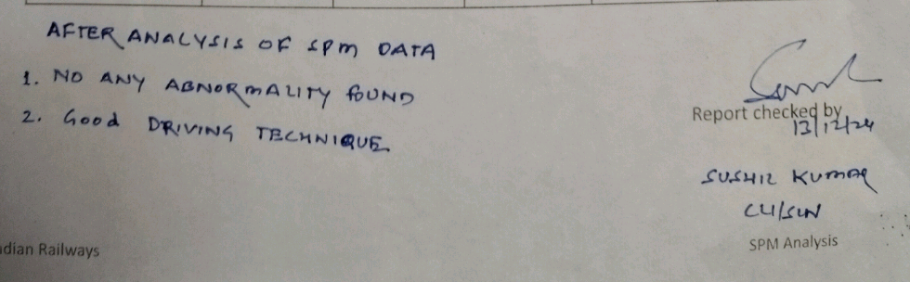
SPM Data Analysis-10 (LKO)
SPM Software analysis:
No abnormality was noticed.
CLI Analysis report:
All parameters were Ok.

Slide 31
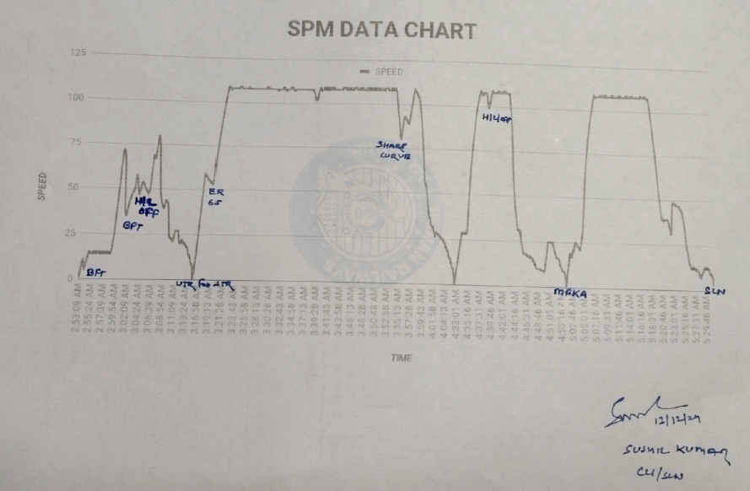
SPM Data Analysis LKO (Sample-10)
Graphical Analysis:
CLI analysed BFT, BPT, caution order & signal late off etc. in the SPM graph and matched with the pocket diary of LP.

Slide 32
निष्कर्ष
स्पीडोमीटर के data analysis के पश्चात् यह संज्ञान में आया है कि निम्न बिन्दुओ पर ध्यान देकर ड्राइविंग तकनीक में सुधर किया जा सकता है वह गाड़ियों का सुरक्षित संचालन किया जा सकता है स्पीडोमीटर डाटा के अनुसार निम्न लिखित बिन्दुओ पर ध्यान देना आवश्यक है |
LATE BRAKING ;-A) लोको पायलट को गाड़ी सञ्चालन के दौरान सिग्नल का संकेत एक पीला मिलने पर कोचिंग गाडी एवं खाली मालगाड़ी में गाडी कि गति अधिकतम 50 KMPH
तथा भरी हुई मालगाड़ी की गति 30 kmph से अधिक नहीं होनी चाहिए।
B) लोको पायलट द्वारा गाड़ी की गति रुकने के स्थान से 10 METER पहले 10 kmph से अधिक नहीं होनी चाहिए।

Slide 33
2) BPT & BFT:- ब्रेक पॉवर टेस्ट व ब्रेक फील टेस्ट करने की विधि :-
3) POOR RUNNING: लोको पायलट द्वारा गाडी का संचालन सेक्शनल स्पीड के अनुसार किया जाएगा, सभी प्रकार के गति प्रतिबन्धों का पालन करते हुए।
4) ओवर स्पीर्डिंग: किसी भी परिस्तिथि में ओवरस्पीडिंग नहीं किया जाएगा। अगर किसी कारणवश स्पीड अधिकतम स्पीड से 03 Kmph और 03 सेकंड से अधिक है तो इसे OVER SPEED माना जाएगा।
5) PSR व TSR: लोको पायलट द्वारा गति प्रतिबंध (PSR व TSR) का पालन कड़ाई से किया जाएगा एवं गति प्रतिवन्ध के पालन का तरीका GRADUALLY होना चाहिए गति प्रतिबन्ध बोर्ड के संकेत के अनुसार ।
6) ABRUPT BRAKING: गाड़ी संचालन के दौरान ब्रेकिंग GRADUALLY होनी चाहिए, PVEF का इस्तेमाल होना चाहिए ताकि WHEEL SKID से बचा जा सके। मगर किसी कारणवश अचानक ब्रेक लगाना पड़ता है तो लोको पायलट के संज्ञान में EMERGENCY BRAKING DISTANCE अवश्य होनी चाहिए।
BPT |  |  | BFT
विवरण | Coaching गाड़ी | मालगाड़ी | विवरण | Coaching गाड़ी | मालगाड़ी
गति | 60-70 Kmph | 30-50 Kmph | गति | 15 Kmph | 15 Kmph
प्रेशर ड्राप | 1 Kg/cm2 | 1 Kg/cm2 | प्रेशर ड्राप | 0.5 Kg/cm2 | 0.5 Kg/cm2
प्रेशर ड्राप होने के पश्चात गति | 30-35 Kmph | 15-25 Kmph | प्रेशर ड्राप होने के पश्चात गति | 5-10 Kmph | 5-10 Kmph

Slide 34
7) GRADUALLY BRAKING: लोको पायलट द्वारा BRAKE POWER TEST के अनुसार A-9 द्वारा आवश्यक BRAKING DISTANCE को ध्यान में रखते हुए BP प्रेशर गिराया जाएगा। गाड़ी कंट्रोल के पश्चात AIR FLOW INDICATOR का भी ध्यान रखना चाहिए | गाड़ी की स्पीड सिग्रल के संकेत के अनुसार होनी चाहिए । गाड़ी की CONTROLLING इस प्रकार होनी चाहिए कि EMERGENCY BRAKE का इस्तेमाल EMERGENCY में ही हो जैसे MRO, CRO, अचानक SIGNAL का ON हो जाना, गाड़ी में, OHE में या TRACK पर कोई अन्य अवरोध दिखाई देने या होने पर इत्यादि ।
विद्युत् प्रशिक्षण केंद्र, गाज़ियाबाद

